Slide 1
Профилактическое обслуживание аппаратной и программной части ПК

Slide 2
Профилактика
Первым этапом на пути достижения целей поддержания работоспособности является проведение профилактических мероприятий как аппаратных так и программных средств. Поэтому обратимся к рассмотрению вопроса профилактики ВТ.

Slide 3
Цель
Конечная цель любой профилактики - сохранность оборудования (и вложенных в него средств). В первую очередь надо позаботиться об обеспечении пассивных профилактических мер, т.е. создать приемлемые для работы компьютера внешние условия эксплуатации.
В случае соблюдения указанного выше условия, профилактические мероприятия сводятся, главным образом, к обеспечению бесперебойной работы программной части ПК.

Slide 4
Виды обслуживания
1. Пассивное профилактическое обслуживание. (правильное размещение, соединение, установка аппаратных средств и др.)
2. Активное профилактическое обслуживание аппаратной части ПК. (чистка, настройка, регулярная проверка, как внутренних частей ПК, так и приводов, а также уход за монитором и др.)
3. Профилактическое обслуживание программной части ПК. (проверка, отладка и настройка системы и др.)

Slide 5
Пассивное профилактическое обслуживание
Под пассивной профилактикой подразумевают создание приемлемых для работы техники общих внешних условий. Надо учитывать физические воздействия: температуру окружающего воздуха, тепловой удар при включении и выключении системы, пыль, дым, а также вибрация и удары.

Slide 6
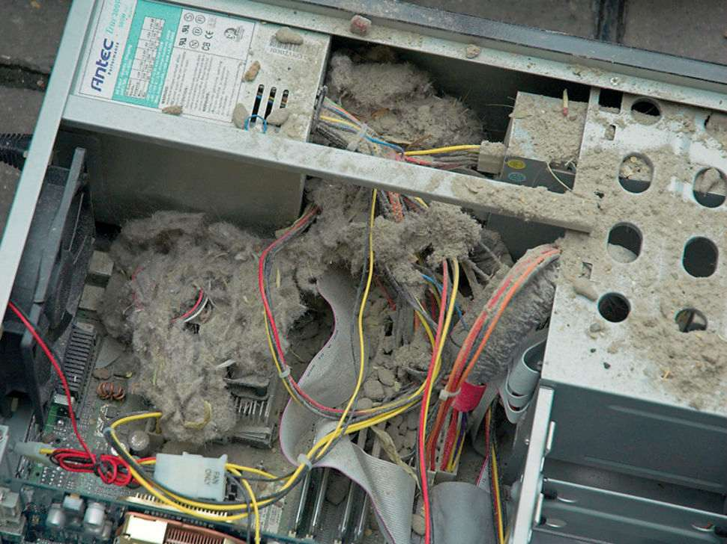
Активное профилактическое обслуживание аппаратной части ПК
Операции по профилактическому обслуживанию сводятся, главным образом, к периодической чистке, как всей системы, так и отдельных ее компонентов: чистке и смазке всех основных элементов, перестыковке разъемов, а также, если требуется, устранение последствия термических смещений микросхем.

Slide 7
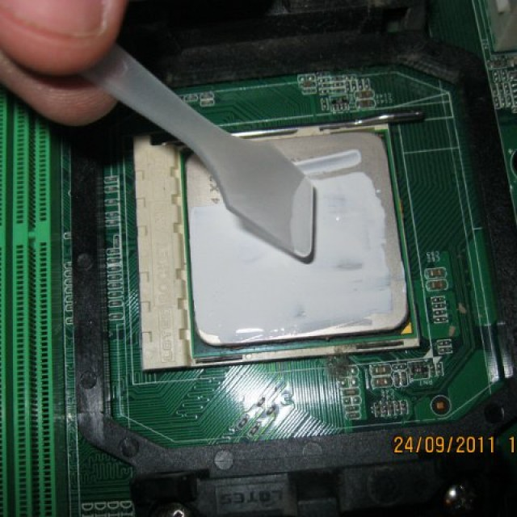
Активное профилактическое обслуживание аппаратной части ПК
Ещё один важный шаг в обеспечении нормальной работоспособности компьютера - замена термопасты на радиаторе, участвующем в охлаждении процессора во время работы. Для начала следует удалить уже имеющийся слой термопасты при помощи бумажной салфетки, а затем нанести вместо неё новую - ровным тонким слоем.

Slide 8
Частота профилактических работ
Насколько часто приходится выполнять активное профилактическое обслуживание компьютера, зависит от состояния окружающей среды и качества компонентов системы. Если компьютер установлен, например, на складе или автозаправочной станции, то, чистить его рекомендуется не реже, чем раз в месяц, а то и чаще.
Чистка компьютеров, работающих в офисе, необходимо осуществлять не реже, чем раз в год. Однако, если после года эксплуатации, вскрыв компьютер, там обнаруживается слой пыли, значит время между профилактическими работами следует сократить.

Slide 9
Профилактическое обслуживание программной части ПК
Кроме чисто аппаратных средств, на работу ПК влияет также эксплуатируемое системное и программное обеспечение. Для обеспечения быстродействия и безопасности системы необходимо выполнять:
Оптимизацию файла подкачки и дефрагментацию жесткого диска.
Своевременное обновление драйверов.
Программный контроль температуры компонентов ПК.
Обеспечение безопасности ОС.
Очистку и дефрагментацию реестра.
Резервное копирование данных.
Очистку временных файлов.

Slide 10
Периодически выполняя оптимизацию файла подкачки и дефрагментацию файлов, вы решаете сразу несколько задач.
Во-первых, если файлы занимают непрерывные области на диске, то перемещение головок при их считывании и записи становятся минимальными, что уменьшает износ привода головок и самого диска.
Во-вторых, при серьезных повреждениях таблиц размещения файлов и корневого каталога данные на диске легче восстановить, если файлы записаны как единое целое.

Slide 11
Обновление драйверов
Одна из основных задач в профилактических работах над ПО – это своевременное обновление драйверов устройств. В обновленных версиях драйверов часто исправляются ошибки предыдущих версий, а это повышает стабильность работы связанного с ними оборудования.
Драйверы задают оптимальные параметры для работы аппаратной части ПК.

Slide 12
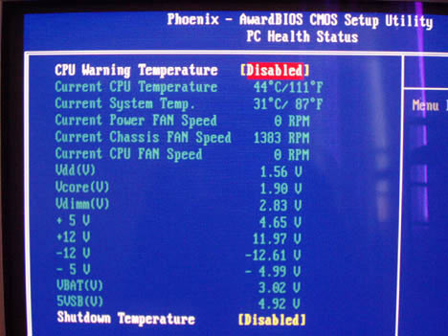
Температура
Большинство элементов системы охлаждения ПК управляется программно, поэтому в теплое время года желательно поднять эффективность работы кулеров на процессоре, видеокарте и в корпусе при помощи специальных утилит и настроек в BIOS’е.
Контроль температуры понижает вероятность поломки аппаратных частей ПК.

Slide 13
Безопасность
При проведении профилактических работ следует уделить внимание мероприятиям по повышению безопасности операционной системы и её основных компонентов.
Важно своевременно устанавливать все обновления, которые выпускают разработчики. Это поможет минимизировать вероятность заражения вирусами и троянскими программами через уязвимости в программном обеспечении.
С обновлениями не только устраняются уязвимости в программах, но и исправляются различные ошибки в их работе.

Slide 14
Реестр
Чем дольше работает операционная система, тем большее количество различных программ на нее устанавливается с течением времени. В результате системный реестр операционных систем Windows раздувается, а число программ в автозагрузке увеличивается до неприличных размеров. Всё это тормозит загрузку компьютера, потребляет оперативную память и замедляет общую работу.
Поэтому следует проводить профилактические чистки реестра и автозапуска Windows, чтобы вернуть компьютеру былую «прыть».

Slide 15

Резервное копирование
На компьютерах, где работают с ценной информацией и базами данных, в обязательном порядке следует организовать резервное копирование информации. Это предотвратит вероятность ее потери при выходе из строя жесткого диска или при заражении вирусами.

Slide 16
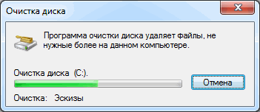
Очистка временных файлов
Кроме того, профилактика работы ПО включает в себя поиск и очистку системы от временных файлов. Иной раз удается вычистить из временных папок несколько гигабайт ненужных файлов, которые остались от работы других программ.

Slide 17
The end
Выполнил: Першин Л.А ТВБО 03-14

